Slide 1
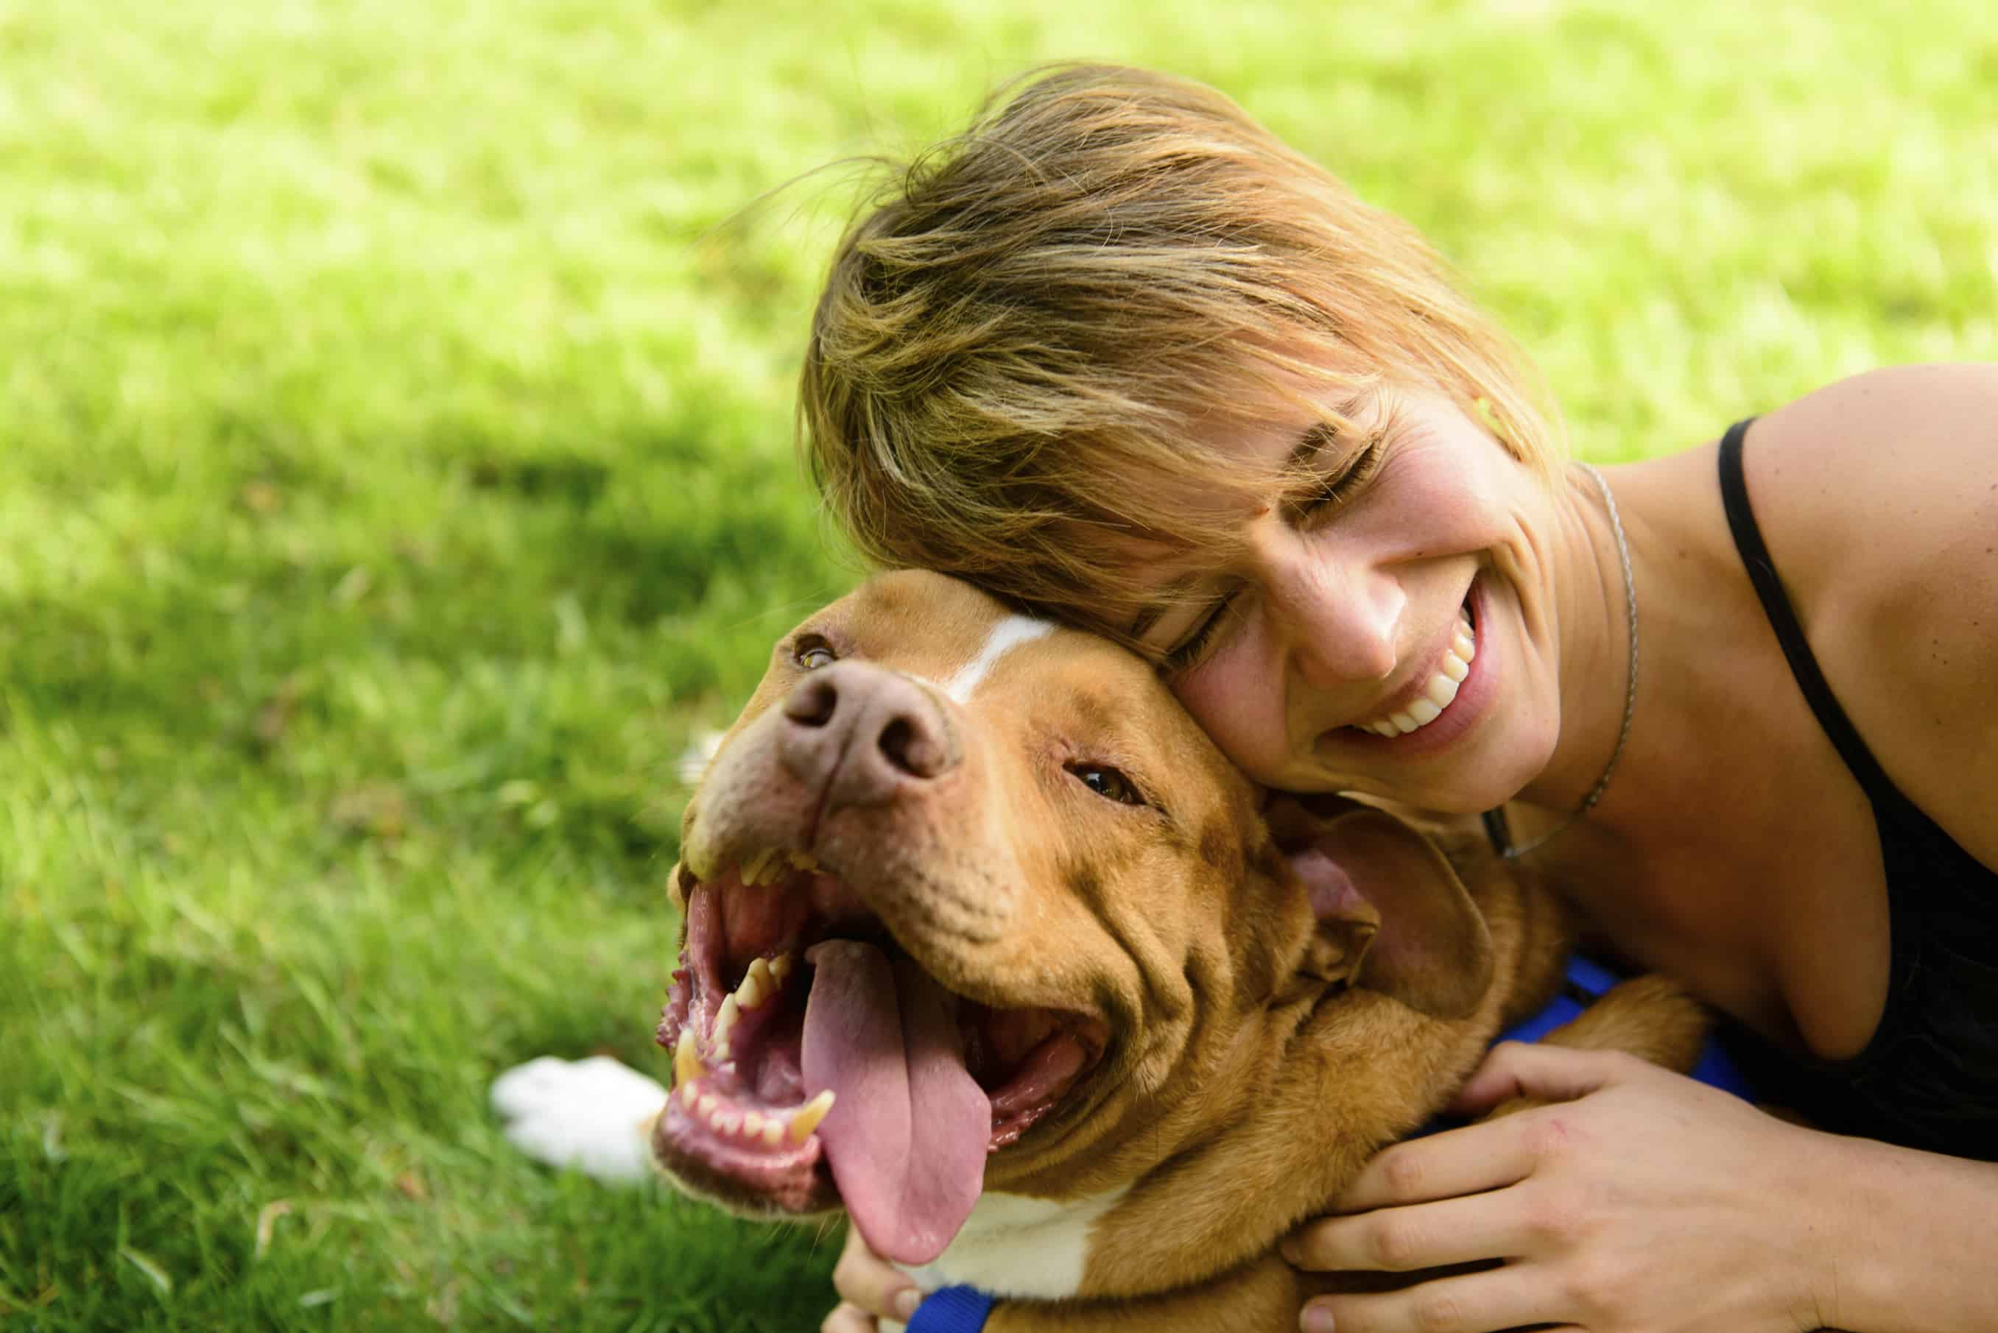
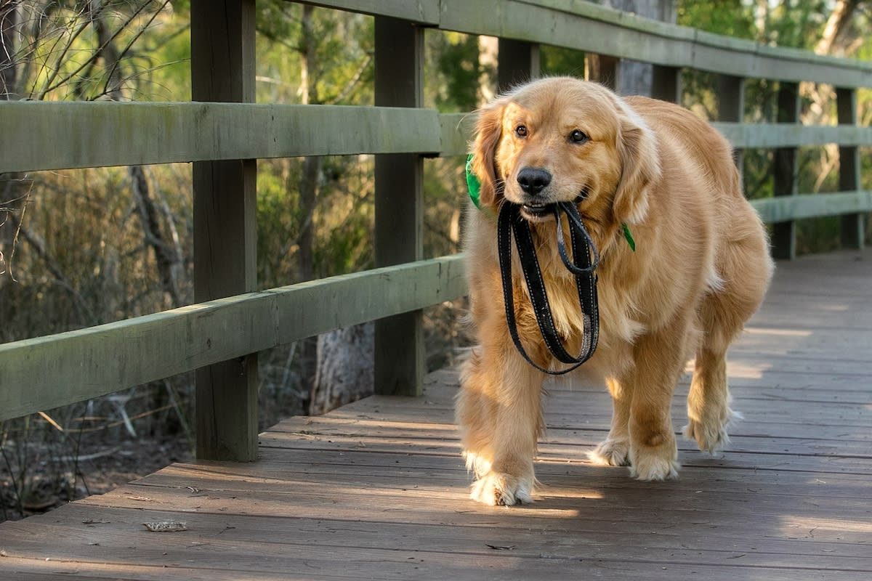
PawPal
Tim 13.4 (Sarma)
Ak. god. 25./26.

Slide 2
Sadržaj
Članovi grupe i uloge
O projektu
Pregled zahtjeva:
Funkcionalni
Nefunkcionalni
Tehnologije

Slide 3

Članovi i uloge
Alan Miljak – backend
Bruno Cavor – razvoj baze podataka
Antonio Stjepić – razvoj baze podataka
Zvonimir Schönwald – frontend
Vid Veselko – frontend
Nikola Ivković – voditelj projekta, backend

Slide 4
O projektu
Što aplikacija rješava – ukratko
  Aplikacija PawPal rješava problem nedostatka vremena i povjerenja kod vlasnika pasa koji trebaju pouzdane šetače. Omogućuje jednostavno povezivanje vlasnika i provjerenih šetača pasa putem web platforme
Postoji li slično rješenje i što je naša prednost?
  Postoje Wag! i Rover, no PawPal se izdvaja po sustavu ocjenjivanja i uređivanja rezervacija
Cilj – svrha i funkcionalnost aplikacije
  Cilj aplikacije je stvoriti online platformu za povezivanje vlasnika pasa i šetača kroz fleksibilnu pretragu, transparentno plaćanje, pretraživanje rezervacija, mogućnost otkazivanja istih i međusobnu komunikaciju vlasnika i šetača uz sustav ocjenjivanja istih

Slide 5
PREGLED ZAHTJEVA
Glavni funkcionalni zahtjevi:
    F1 Autentifikacija
      Sigurna prijava/registracija Vlasnika i Šetača putem OAuth 2.0
    F2 Upravljanje Profilima
      Vlasnik kreira profile ljubimaca s ključnim informacijama (zdravstvene napomene, socijalizacija). Šetač kreira javni profil s podacima i fotografijama
    F3 Termini i Rezervacije
      Šetač kreira individualne/grupne termine s cijenom. Vlasnik pretražuje (lokacija, cijena, ocjena), rezervira (putem eksternog kalendara) i otkazuje termine (24h prije)
    F4 Odobravanje i Obavijesti
      Šetač prima obavijest o rezervaciji i mora je prihvatiti/odbaci. Vlasnik se može pretplatiti na obavijesti o novim šetačima

Slide 6
PREGLED ZAHTJEVA
Glavni funkcionalni zahtjevi:
    F5 Komunikacija
      Implementacija chat kanala (FreeChat) za komunikaciju Vlasnika i Šetača nakon potvrde, uključujući slanje fotografija/teksta tijekom šetnje
    F6 Plaćanje
      Naplata članarine Šetačima (mjesečna/godišnja) i plaćanje šetnji (Vlasnik) putem PayPal, kreditne kartice (eksterni servis) ili gotovine
    F7 Ocjene i Recenzije
      Vlasnik ocjenjuje Šetača (1-5) i ostavlja recenziju/fotografiju. Sustav izračunava i prikazuje prosječnu ocjenu
    F8 Administracija
      Administratori postavljaju cijenu članstva i upravljaju korisničkim profilima

Slide 7
PREgled zahtjeva
Glavni nefunkionalni zahtjevi:
  NF1 - Sigurnost
    Osjetljivi podaci šifrirani modernim algoritmima
    Zaštita od SQL injekcija i XSS napada
  NF2 - Dojam korisnika i njegovo iskustvo
    Intuitivan dizajn jednostavan za snalaženje
    Responzivan dizajn
  NF3 - Web dostupnost
    Stranica treba raditi u modernim web preglednicima
  NF4 - Održavanje
    Mogućnost nadogradnje backenda i frontenda
  NF5 - Pouzdanost
    Dostupnost sustava korisnicima većinu vremena

Slide 8
Tehnologije
Backend
C#
ASP.NET
Frontend
Javascript
React
Html, CSS
Baze podataka
Postgre SQL

